Slide 1


ỦY BAN NHÂN DÂN QUẬN LONG BIÊN
TRƯỜNG TIỂU HỌC ĐÔ THỊ VIỆT HƯNG
BÀI GIẢNG ĐIỆN TỬ
KHỐI 3
MÔN: TOÁN

Slide 2





Toán

Slide 3



Slide 4


Bốn nghìn tám trăm chín mươi bảy
Đọc số: 4 897

Slide 5
Viết số: Chín nghìn hai trăm bốn mươi sáu
9 246

Slide 6



Slide 7
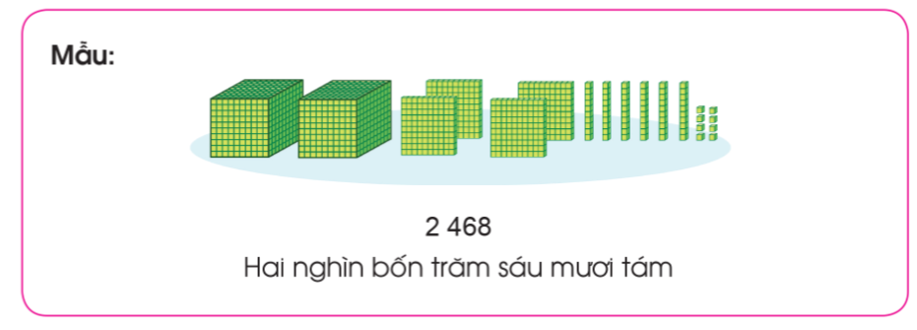
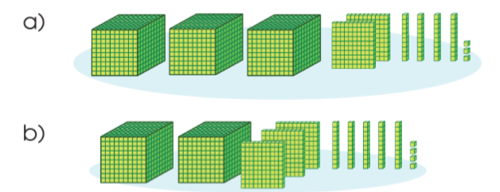
4
Đếm, viết rồi đọc số khối lập phương (theo mẫu)
3243: Ba nghìn hai trăm bốn mươi ba.
2354: Hai nghìn ba trăm năm mươi tư.

Slide 8
5
Viết các số sau: một nghìn hai trăm sáu mươi chín, năm nghìn tám trăm mười ba, chín nghìn bốn trăm bảy mươi lăm, sáu nghìn sáu trăm chín mươi, ba nghìn hai trăm linh sáu.
Viết số lần lượt từ hàng nghìn, hàng trăm, hàng chục, hàng đơn vị.
Nêu lại cách viết số
Một nghìn hai trăm sáu mươi chín: 1 269
Năm nghìn tám trăm mười ba: 5 813
Chín nghìn bốn trăm bảy mươi lăm: 9 475
Sáu nghìn sáu trăm chín mươi: 6 690
Ba nghìn hai trăm linh sáu: 3 206

Slide 9

b
Đọc các số sau: 4 765, 6 494, 3 120, 8 017.
4 765:
Bốn nghìn bảy trăm sáu mươi lăm
6 494:
Sáu nghìn bốn trăm chín mươi tư
3 120:
Ba nghìn một trăm hai mươi
8 017:
Tám nghìn không trăm mười bảy.

Slide 10
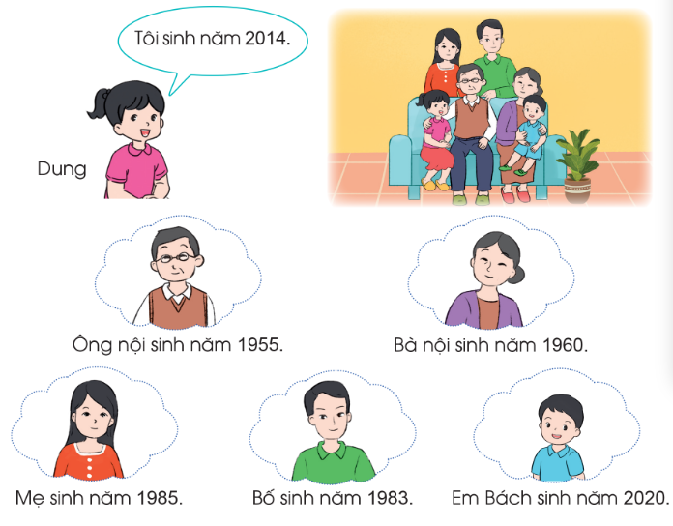
Hãy đọc năm sinh của các thành viên trong gia đình ở bức tranh sau:
5
Ông nội sinh năm một nghìn chín trăm năm mươi lăm.
Bà nội sinh năm một nghìn chín trăm sáu mươi.
Bố sinh năm một nghìn chín trăm tám mươi ba.
Mẹ sinh năm một nghìn chín trăm tám mươi lăm.
Dung sinh năm hai nghìn không trăm mười bốn.
Em Bách sinh năm hai nghìn không trăm hai mươi.

Slide 11
Năm sinh của các thành viên trong gia đình Dung đều là số có 4 chữ số.
Em có nhận xét gì về năm sinh của các thành viên trong gia đình Dung.

Slide 12

Đi bộ khoảng 4 000 bước mỗi ngày giúp chúng ta có trái tim khỏe mạnh, tránh nhiều bệnh tật. Em hãy cùng với người thân trong gia đình ước lượng xem mỗi người đi bộ được khoảng bao nhiêu bước chân một ngày.
7
Thảo luận và tự ước lượng số bước chân đi trong 1 ngày của mỗi thành viên trong gia đình.
Ví dụ: Mẹ đi bộ khoảng 2 000 bước chân mỗi ngày.

Slide 13


